Slide 1
Timeseries forecasting
RNN(Recurrent Neural Network), LSTM
“Be who you are and say what you feel, because those who mind don't matter, and those who matter don't mind.”
2026 Fall
조상구교수

Slide 2
Goals
Different kinds of timeseries tasks
Timeseries 3D tensor
A temperature forecasting example
naïve approach
Fully connected neural network
1D Convnet
Understanding recurrent neural networks (RNNs)
Applying RNNs to a temperature forecasting example

Slide 3

3
Telephone Game(말 전달하기 게임)
I am your father

Slide 4
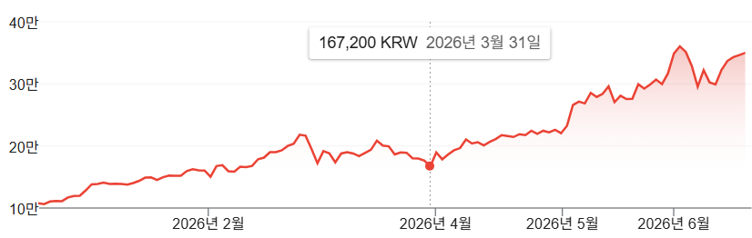
4
순서가 중요한 데이터

Slide 5

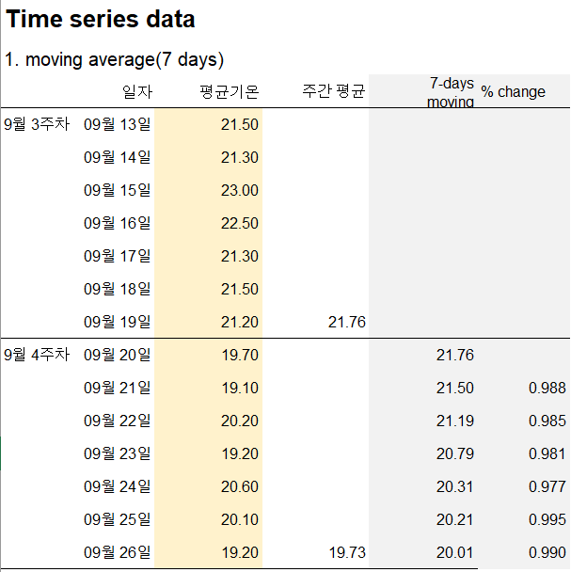
Moving Average

Slide 6
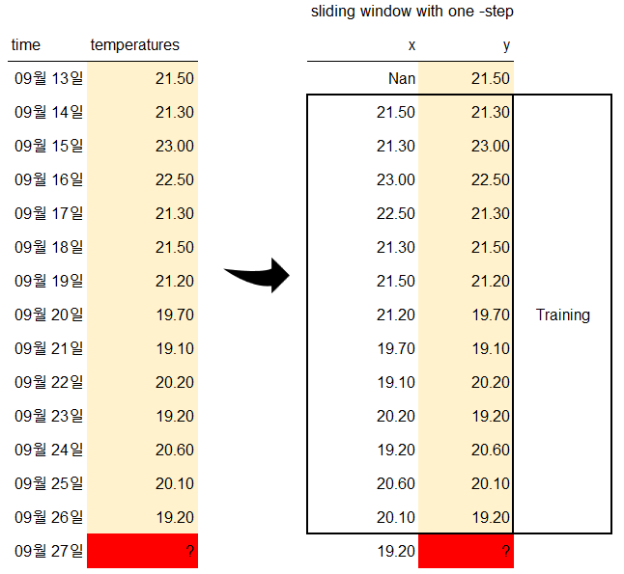
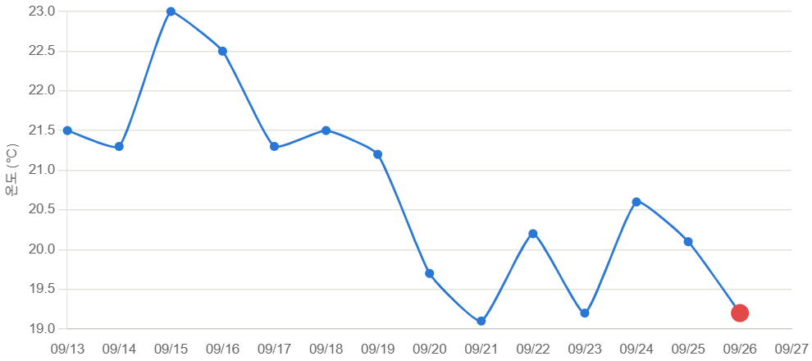


Supervised learning (transform time series to a supervised learning)
단순회귀식 (선형 가정)

Slide 7
7
1. single variate with single sliding window
1-step sliding window
dataset = keras.utils.timeseries_dataset_from_array(
data=temperature[:-1], # x_i = T_i (마지막 값 제외)
targets=temperature[1:], # y_i = T_{i+1} (첫 값 제외)
sequence_length=1, # 입력 윈도우 길이 L=1
batch_size=1,
)

Slide 8
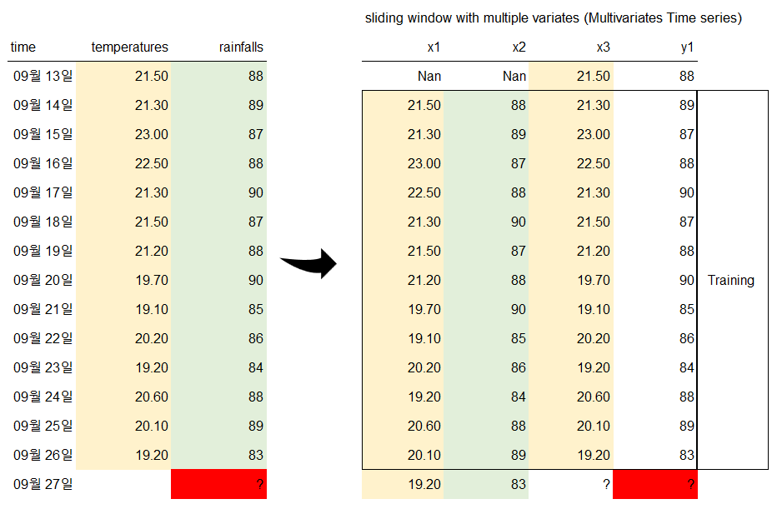

8
2. Multiple variates with sliding window
dataset = keras.utils.timeseries_dataset_from_array()

Slide 9
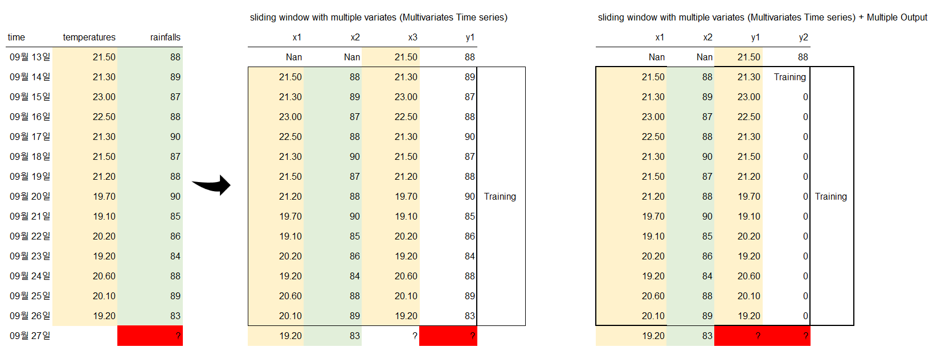
3. Multivariates & Multiple Output with sliding window
dataset = keras.utils.timeseries_dataset_from_array()

Slide 10
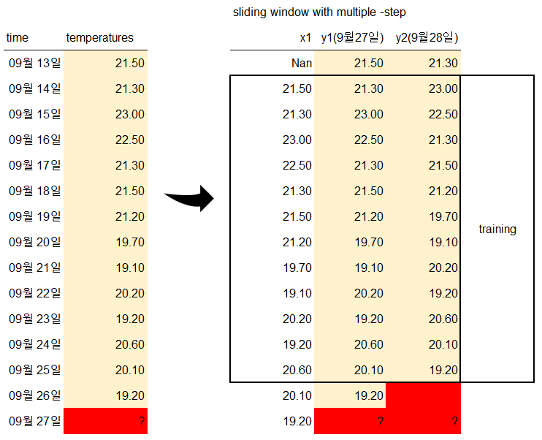
4. sliding window with multiple-step

Slide 11
Goals
Different kinds of timeseries tasks
Timeseries 3D tensor
A temperature forecasting example
naïve approach
Fully connected neural network
1D Convnet
Understanding recurrent neural networks (RNNs)
Applying RNNs to a temperature forecasting example

Slide 12
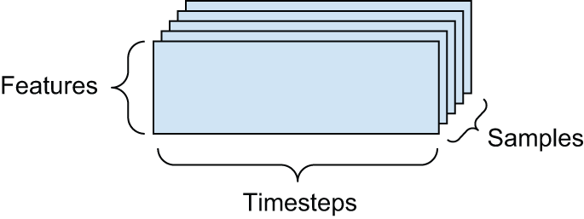
Timeseries 3D tensor sequence data for RNN
temps, winds,…
Samples/Batch size 만큼 딥러닝 모델로 입력데이터 투입
Sliding window length
Chapter 2
The mathematical building blocks of neural networks

Slide 13
Timeseries 3D tensor sequence data
1. single variate with single sliding window
2. Multiple variates with sliding window
3. Multivariates & Multiple Output with sliding window
dataset = keras.utils.timeseries_dataset_from_array(
data= , # Features
targets= , # single or multivariates
sequence_length= , # Timesteps(Sliding window length)
batch_size=1, # 딥러닝 모델로 투입되는 크기
)

Slide 14
14
순서가 중요한 데이터
A dataset of stock prices — Every minute, we store the current price of the stock, the highest price in the past minute, and the lowest price in the past minute. Thus every minute is encoded as a 3D vector, an entire day of trading is encoded as a matrix of shape (390, 3) (there are 390 minutes in a trading day), and 250 days’ worth of data can be stored in a rank-3 tensor of shape (250, 390, 3). (Batch size, Timesteps, # of Features)
A dataset of tweets, where we encode each tweet as a sequence of 280 characters out of an alphabet of 128 unique characters — In this setting, each character can be encoded as a binary vector of size 128 (an all-zeros vector except for a 1 entry at the index corresponding to the character). Then each tweet can be encoded as a rank-2 tensor of shape (280, 128), and a dataset of 1 million tweets can be stored in a tensor of shape (1000000, 280, 128).
A rank-3 timeseries data tensor

Slide 15
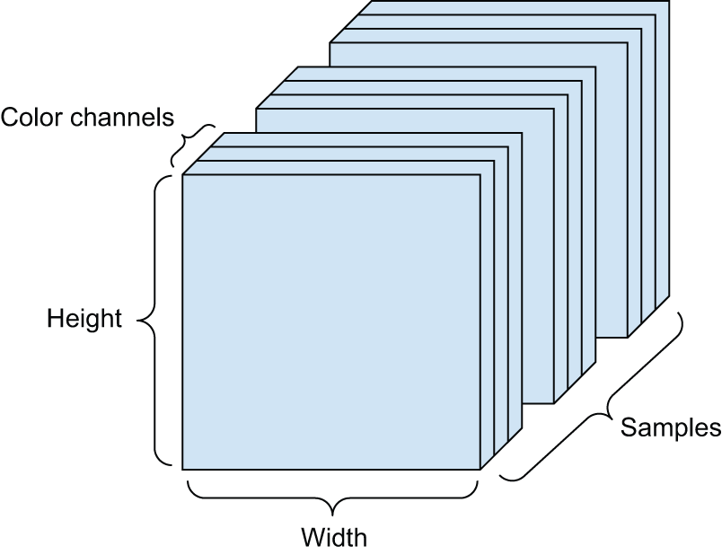
Image 4D tensor data for Convets
Chapter 2
The mathematical building blocks of neural networks

Slide 16
Goals
Different kinds of timeseries tasks
Timeseries 3D tensor
A temperature forecasting example
naïve approach
Fully connected neural network
1D Convnet
Understanding recurrent neural networks (RNNs)
Applying RNNs to a temperature forecasting example

Slide 17
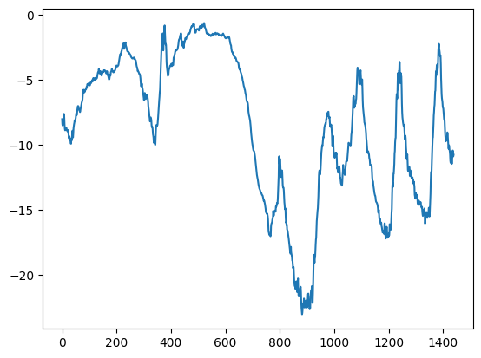
Prepare data
원본 기상 데이터(10qns 간격)를 1시간 간격(sampling_rate=6)으로 샘플링해, 과거 5일치(sequence_length=120)를 입력으로 24시간 뒤(delay) 온도를 정답으로 삼는 슬라이딩 윈도우를 구성하고 256개씩 무작위로 섞은 배치로 훈련용 데이터셋을 구성하여 학습
sampling_rate = 6
sequence_length = 120
delay = sampling_rate * (sequence_length + 24 - 1)
batch_size = 256
train_dataset = keras.utils.timeseries_dataset_from_array(
raw_data[:-delay],
targets=temperature[delay:],
sampling_rate=sampling_rate,
sequence_length=sequence_length,
shuffle=True,
batch_size=batch_size,
start_index=0,
end_index=num_train_samples,
)
jena_climate_2009_2016.csv
14개 features → temparatur(target) 예측
(batch_size, timesteps, features) = (256, 120, 14)
5일치 기상 기록 256개를 한 묶음(배치)으로 모델에 넣는다"는 뜻이고, 그에 대응하는 (256,)은 "그 256개 각각에 대해 24시간 뒤 온도 정답 하나씩"이라는 뜻

Slide 18
Prepare data
256개씩 무작위로 섞은 배치로 훈련용 데이터셋을 구성하여 학습하는 이유는? 왜 Batch를 shuffling ?
Batches
1 batch
= 256(samples)
14 Features
120 windows size
batch_size = 256
train_dataset = keras.utils.timeseries_dataset_from_array(
raw_data[:-delay],
targets=temperature[delay:],
sampling_rate=sampling_rate,
sequence_length=sequence_length,
shuffle=True,
batch_size=batch_size,
start_index=0,
end_index=num_train_samples,
)
만약 순서대로 넣으면, 모델이 한동안 계속 "여름철 데이터"만 보다가 그 다음엔 "겨울철 데이터"만 보는 식으로 편중되게 학습하게 되나,
무작위로 섞으면 각 배치가 다양한 시기의 데이터를 골고루 포함하게 되어 학습이 더 안정적(gradient descent 학습이 잘 될 수 있는 이유)

Slide 19
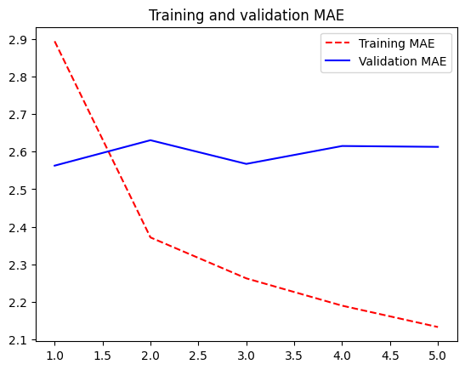
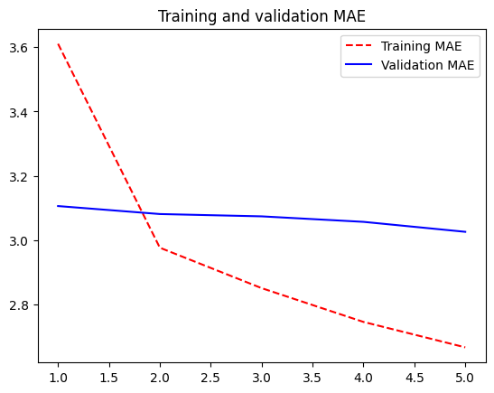
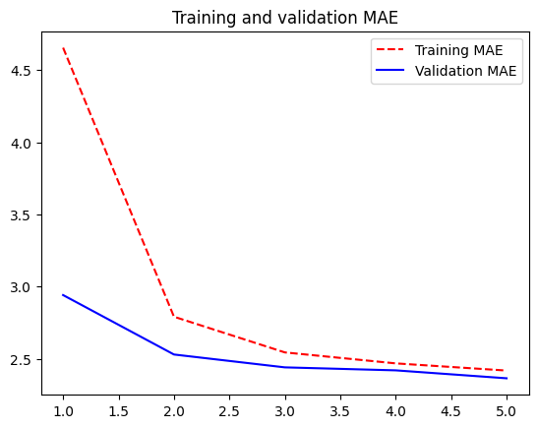
FCCN, Convnet, RNN 모델 성능지표
모델 없이 그냥 마지막 관측값을 그대로 미래 예측치로 쓰는 모델의 MAE(mean absolute error)가 2.61로 Dense layer, 1D Convnet, RNN 등의 딥러닝 모델과 비교하여 성능 차이가 거의 없음(각 모델의 MAE)
(batch_size, timesteps, features) = (256, 120, 14)
Dense layer(MAE=2.69)
1D Convnet(MAE=3.13)
RNN(MAE=3.13)
Dense 모델은 Flatten으로 (120, 14)를 그냥 1680개 숫자 뭉치로 펴버려서 "몇 번째 시점이었는지" 정보가 뒤죽박죽 섞이게 됨
Conv1D는 같은 가중치(필터)를 시간축 전체에 재사용하면서 슬라이딩하면서 "24시간 구간 안에서 어떤 패턴이 있는가"를 위치에 상관없이 찾기(파라미터 공유)

Slide 20
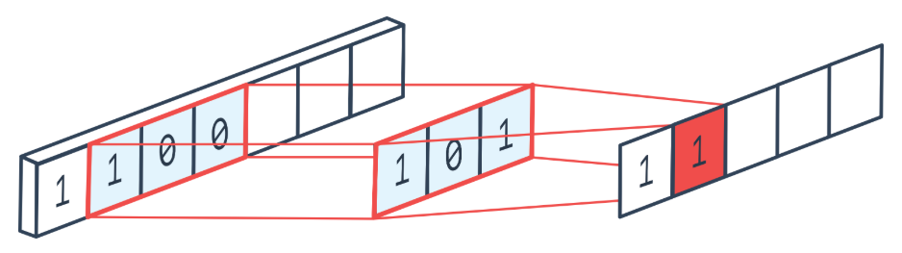
1D CNN(1D Convolutional Neural Networks)
오디오 파형이나 텍스트처럼 "패턴이 어디서 나타나든 같은 의미를 가지는" 데이터에 적합
날씨데이터는 평행이동 불변성(Translation Invariance)에 적합하지 않음
어느 위치(공간)나 어느 시점(시간)에서 발생하더라도 그 본질적인 의미나 성질이 변하지 않고 일정하게 유지되는 성질(이미지에는 위치에 따라 불변하지만 기후 데이터에는 적합하지 않음)
강아지 이미지가 왼쪽, 오른쪽, 아래에 있든 똑같이 '강아지'로 인식하여 데이터의 본질은 변하지 않음
"사과가 맛있다"라는 표현이 글의 맨 앞에 나오든 맨 뒤에 나오든 "사과가 맛있다"라는 긍정적인 의미 자체는 변하지 않음
똑같은 '1시간 동안 5도 상승'이라는 데이터 패턴이지만, '언제(어느 시간대, 아침 or 새벽, 여름 or 겨울)' 에 따라 원인과 의미가 완전히 달라지게 되어 시간축을 따라 패턴을 그대로 이동시켜 재사용할 수 없음
Conv1D는 슬라이딩 윈도우를 굴리며 "아침이든 밤이든 패턴 모양만 비슷하면 다 똑같은 특성이겠지?" 하고 연산하지만 날씨에서는 발생 시점을 무시하는 순간 잘못된 예측으로 이어지게 됨
극복하기 위해, '절대적인 시점과 순서'를 기억하는 RNN(LSTM/GRU)이나 Positional Encoding을 사용하는 Transformer 모델이 시계열 예측에서 주로 활용
자연어 처리를 위한 1D CNN(1D Convolutional Neural Networks)

Slide 21
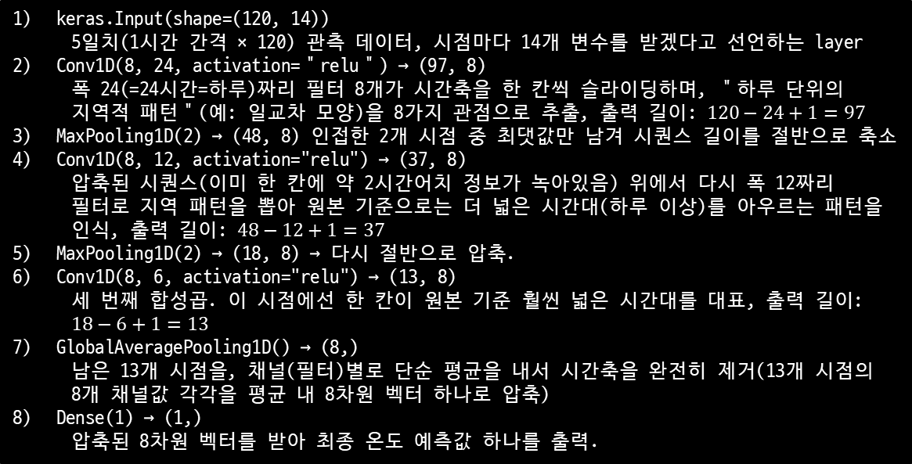
1D CNN(1D Convolutional Neural Networks)
GlobalAveragePooling1D가 마지막에 시간 축 전체를 평균 내버리기 때문에, 강력한 신호(최근성)를 제거
1D 합성곱은 "위치에 상관없이 나타나는 지역 패턴"을 잡는 데는 강하지만, 온도처럼 "가장 최근 흐름"이 결정적인 시계열에는 구조적으로 잘 안 맞기 때문
inputs = keras.Input(shape=(sequence_length, raw_data.shape[-1]))
x = layers.Conv1D(8, 24, activation="relu")(inputs)
x = layers.MaxPooling1D(2)(x)
x = layers.Conv1D(8, 12, activation="relu")(x)
x = layers.MaxPooling1D(2)(x)
x = layers.Conv1D(8, 6, activation="relu")(x)
x = layers.GlobalAveragePooling1D()(x)
outputs = layers.Dense(1)(x)
model = keras.Model(inputs, outputs)
keras.Input(shape=(120, 14))
5일치(1시간 간격 × 120) 관측 데이터, 시점마다 14개 변수를 받겠다고 선언하는 layer
Conv1D(8, 24, activation=＂relu＂) → (97, 8)
폭 24(=24시간=하루)짜리 필터 8개가 시간축을 한 칸씩 슬라이딩하며, ＂하루 단위의 지역적 패턴＂(예: 일교차 모양)을 8가지 관점으로 추출, 출력 길이: $120−24+1=97$
MaxPooling1D(2) → (48, 8) 인접한 2개 시점 중 최댓값만 남겨 시퀀스 길이를 절반으로 축소
Conv1D(8, 12, activation="relu") → (37, 8)
압축된 시퀀스(이미 한 칸에 약 2시간어치 정보가 녹아있음) 위에서 다시 폭 12짜리 필터로 지역 패턴을 뽑아 원본 기준으로는 더 넓은 시간대(하루 이상)를 아우르는 패턴을 인식, 출력 길이: $48−12+1=37$
MaxPooling1D(2) → (18, 8) → 다시 절반으로 압축.
Conv1D(8, 6, activation="relu") → (13, 8)
세 번째 합성곱. 이 시점에선 한 칸이 원본 기준 훨씬 넓은 시간대를 대표, 출력 길이: $18−6+1=13$
GlobalAveragePooling1D() → (8,)
남은 13개 시점을, 채널(필터)별로 단순 평균을 내서 시간축을 완전히 제거(13개 시점의 8개 채널값 각각을 평균 내 8차원 벡터 하나로 압축)
Dense(1) → (1,)
압축된 8차원 벡터를 받아 최종 온도 예측값 하나를 출력.

Slide 22
Recurrent Neural Network(RNN)
LSTM은 시간을 순서대로 하나씩 읽으며 은닉 상태를 계속 갱신하고, forget/input 게이트가 "이전 정보를 얼마나 유지할지 vs 최근 정보를 얼마나 반영할지"를 학습을 통해 조절
"최근 값에 더 가중치를 줄지 말지"를 데이터로부터 배울 수 있는 지 확인하는 반면 GlobalAveragePooling1D는 그 여지 자체를 원천적으로 차단하고 균등 평균을 강제하는 구조라는 점이 차이
inputs = keras.Input(shape=(sequence_length, raw_data.shape[-1]))
x = layers.LSTM(16)(inputs)
outputs = layers.Dense(1)(x)
model = keras.Model(inputs, outputs)
자 이제 RNN을 배우자 !

Slide 23
Goals
Different kinds of timeseries tasks
Timeseries 3D tensor
A temperature forecasting example
naïve approach
Fully connected neural network
1D Convnet
Understanding recurrent neural networks (RNNs)
Applying RNNs to a temperature forecasting example

Slide 24










FCNN vs. RNN Architecture
FCNN(Fully Connected Neural Network)
RNN(Recurrent Neural Network)
$$x_{t}$$
$$x_{t}$$
$$x_{t−1}$$
$$x_{t−1}$$
$$x_{t−2}$$
$$x_{t−2}$$
Memory
$$x_{t−3}$$
$$x_{t−3}$$
$$x_{t−4}$$
$$x_{t−4}$$
Input data를 모두 한 번에 FCNN에 투입
Input data를 1개씩 5회 RNN에 투입

Slide 25




















RNN Architecture
Input data를 1개씩 5회(과거 5일치 주가, 5개 단어로 이루어진 문장 등 순서가 있는 ) RNN에 투입
$$x_{t}$$
$$y_{t−4}$$
$$y_{t−3}$$
$$y_{t−2}$$
$$y_{t−1}$$
$$y_{t}$$
$$x_{t−1}$$
$$x_{t−2}$$
$$h_{t−4}$$
$$h_{t−3}$$
$$h_{t−2}$$
$$h_{t−1}$$
$$h_{t}$$
Memory
$$x_{t−3}$$
$$x_{t−4}$$
$$x_{t−4}$$
$$x_{t−3}$$
$$x_{t−2}$$
$$x_{t−1}$$
$$x_{t}$$

Slide 26



RNN Architecture
Input data를 1개씩 5회(과거 5일치 주가, 5개 단어로 이루어진 문장 등 순서가 있는 ) RNN에 투입
$$y_{t}$$
$$y_{t−4}$$
$$y_{t−3}$$
$$y_{t−2}$$
$$y_{t−1}$$
$$y_{t}$$
$$h_{t−4}$$
$$h_{t−3}$$
$$h_{t−2}$$
$$h_{t−1}$$
$$h_{t}$$
$$h_{t}$$
$$x_{t}$$
$$x_{t−4}$$
$$x_{t−3}$$
$$x_{t−2}$$
$$x_{t−1}$$
$$x_{t}$$

Slide 27
Recurrent Neural Network (RNN)
RNN은 사람이 문장을 읽을 때 단어 하나하나를 보면서도(Sequence) 앞 단어들의 맥락을 계속 기억하는 것과 비슷한 구조
# The state at t
state_t = 0
# Iterates over sequence elements
for input_t in input_sequence:
output_t = f(input_t, state_t)
# The previous output becomes the state for the next iteration.
state_t = output_t
Pseudocode RNN
state_t = 0
for input_t in input_sequence:
output_t = activation(dot(W, input_t) + dot(U, state_t) + b)
state_t = output_t
More detailed pseudocode for the RNN

Slide 28
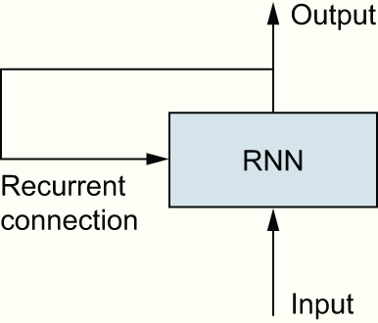




Recurrent Neural Network (RNN)
A recurrent network: a network with a loop

Slide 29
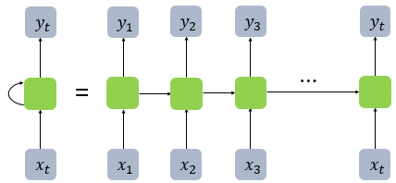

Recurrent Neural Network (RNN)
언어 혹은 주가와 같이 순서가 중요한 입력 Feature는 과거를 기억해야 함
Memory Cell
(RNN Cell)
I am your father
t-3 t-2 t-1 t

Slide 30
Recurrent Neural Network (RNN)
timesteps = 100
input_features = 32
output_features = 64
inputs = np.random.random((timesteps, input_features))
state_t = np.zeros((output_features,)) # Initial state: an all-zero vector
# Creates random weight matrices
W = np.random.random((output_features, input_features))
U = np.random.random((output_features, output_features))
b = np.random.random((output_features,))
successive_outputs = []
for input_t in inputs: # input_t is a vector of shape (input_features,)
# Combines the input with the current state (the previous output) to obtain the current output
output_t = np.tanh(np.dot(W, input_t) + np.dot(U, state_t) + b)
# Stores this output in a list
successive_outputs.append(output_t)
# Updates the state of the network for the next timestep
state_t = output_t
# The final output is a rank-2 tensor of shape (timesteps,output_features).
final_output_sequence = np.concatenate(successive_outputs, axis=0)

Slide 31
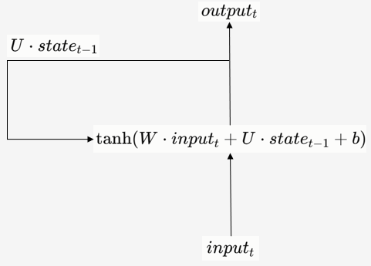
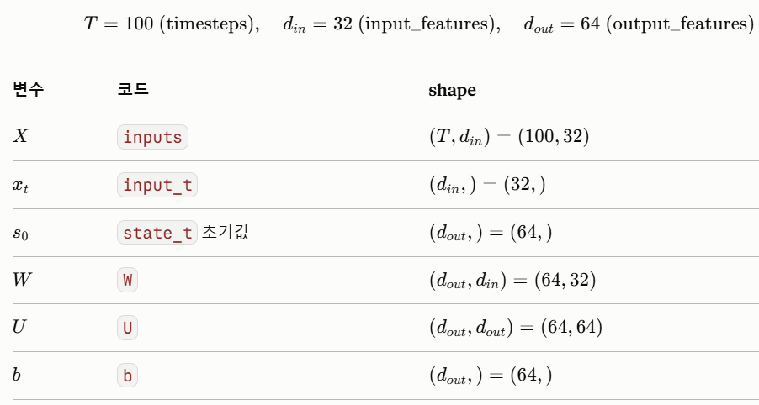
Recurrent Neural Network (RNN)
inputs
output_t = np.tanh(np.dot(W, input_t) + np.dot(U, state_t) + b)
for ~ in :
(64,32)
(32,)
(64,64)
(64,)
(64,)
input_t
100
Time steps
32
features

Slide 32
Recurrent Neural Network (RNN)
RNN의 은닉층의 노드(뉴런)의 개수는 64개(output_features)로 input_features 32개 노드를 받아 timesteps 100개(최근 100일 동안 주가)를 과거의 state를 계속 memory하면서 인지하는 딥러닝 구조
RNN(Recurrent Neural Network)
output_t = np.tanh(np.dot(W, input_t) + np.dot(U, state_t) + b)
SimpleRNN(64, input_shape=(timesteps, input_features))
np.dot(U, state_t)
과거 이전 state를 memory하는 수식 항
FCNN(Fully Connected Neural Network)
output_t = np.tanh(np.dot(W, input_t) + b)

Slide 33
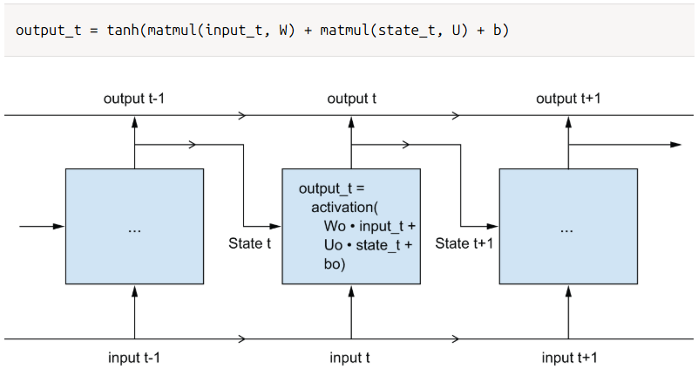
Recurrent Neural Network (RNN)
A simple RNN, unrolled over time

Slide 34
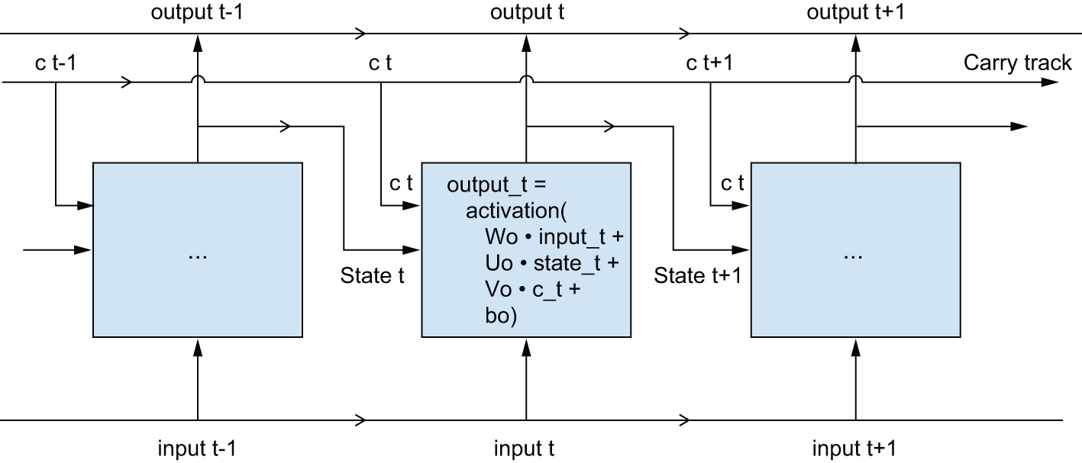
Recurrent Neural Network (RNN)
Going from a SimpleRNN to an LSTM: adding a carry track

Slide 35
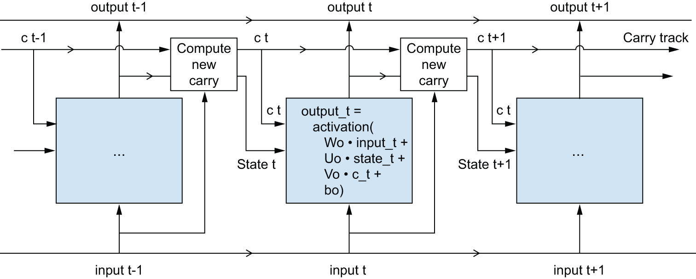
Recurrent Neural Network (RNN)
Anatomy of an LSTM

Slide 36
Getting the most out of recurrent neural networks
inputs = keras.Input(shape=(sequence_length, raw_data.shape[-1]))
x = layers.LSTM(32, recurrent_dropout=0.25)(inputs)
x = layers.Dropout(0.5)(x)
outputs = layers.Dense(1)(x)
model = keras.Model(inputs, outputs)
Test MAE: 2.52
inputs = keras.Input(shape=(sequence_length, raw_data.shape[-1]))
x = layers.GRU(32, recurrent_dropout=0.5, return_sequences=True)(inputs)
x = layers.GRU(32, recurrent_dropout=0.5)(x)
x = layers.Dropout(0.5)(x)
outputs = layers.Dense(1)(x)
model = keras.Model(inputs, outputs)
Test MAE: 2.45
inputs = keras.Input(shape=(sequence_length, raw_data.shape[-1]))
x = layers.Bidirectional(layers.LSTM(16))(inputs)
outputs = layers.Dense(1)(x)
model = keras.Model(inputs, outputs)
Test MAE: 3.67

Slide 37
Goals
Different kinds of timeseries tasks
Timeseries 3D tensor
A temperature forecasting example
naïve approach
Fully connected neural network
1D Convnet
Understanding recurrent neural networks (RNNs)
Applying RNNs to a temperature forecasting example

Slide 38
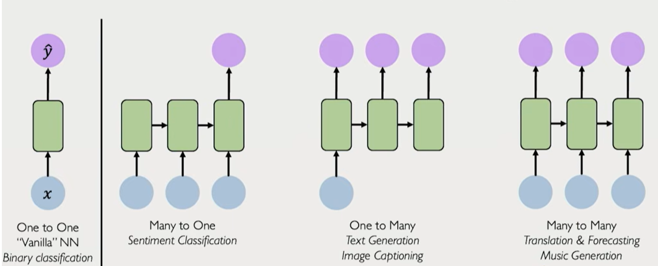
RNN for Sequence Modeling
MIT 6.S191 (2025): Recurrent Neural Networks, Transformers, and Attention

Slide 39
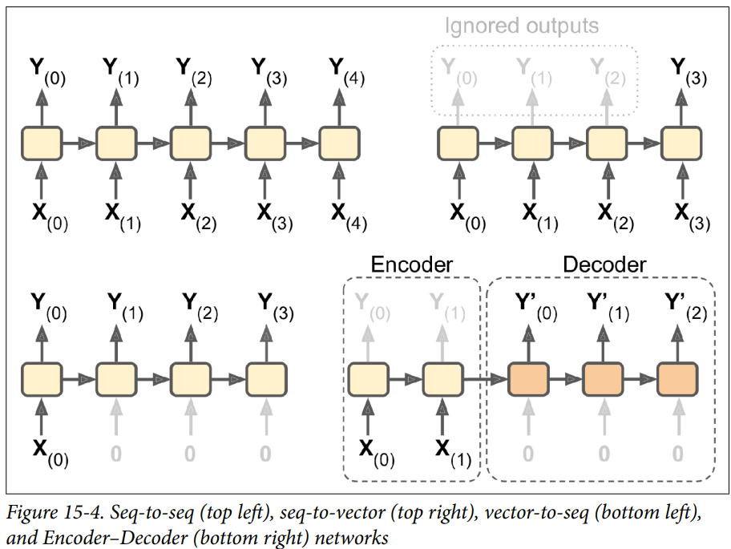

순서가 중요한 데이터
일자별로 1년치 주가가 아래와 같이 있을 때 어떤 식으로 예측이 가능한지? 기존 ANN 모델의 한계는 무엇이고? 왜 RNN이 필요한지? 를 토론하고 주가 예측 방식 4가지를 오른쪽 방식으로 제시하라
Hands-On_Machine_Learning_with_Scikit-Learn-Keras-and-TensorFlow
 | 일자 | 종가(USD)
9월 3주차 | 09월 13일 | 21.50
 | 09월 14일 | 21.30
 | 09월 15일 | 23.00
 | 09월 16일 | 22.50
 | 09월 17일 | 21.30
 | 09월 18일 | 21.50
 | 09월 19일 | 21.20
9월 4주차 | 09월 20일 | 19.70
 | 09월 21일 | 19.10
 | 09월 22일 | 20.20
 | 09월 23일 | 19.20
 | 09월 24일 | 20.60
 | 09월 25일 | 20.10
 | 09월 26일 | 19.20

Slide 40
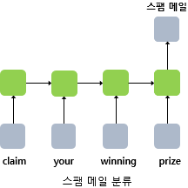
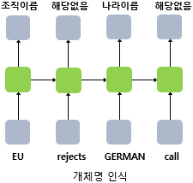
Shallow RNN

Slide 41
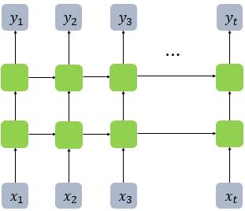
Multi-layer RNN, Deep RNN

Slide 42
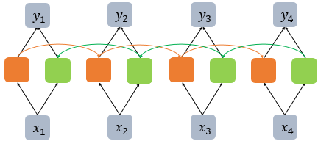
Bidirectional RNN

Slide 43
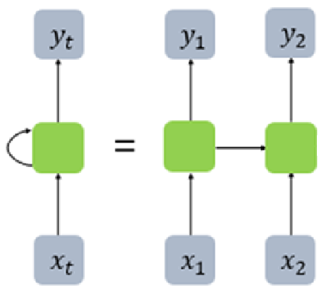
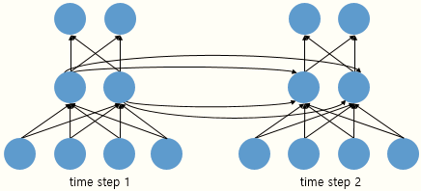
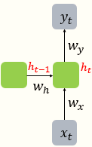
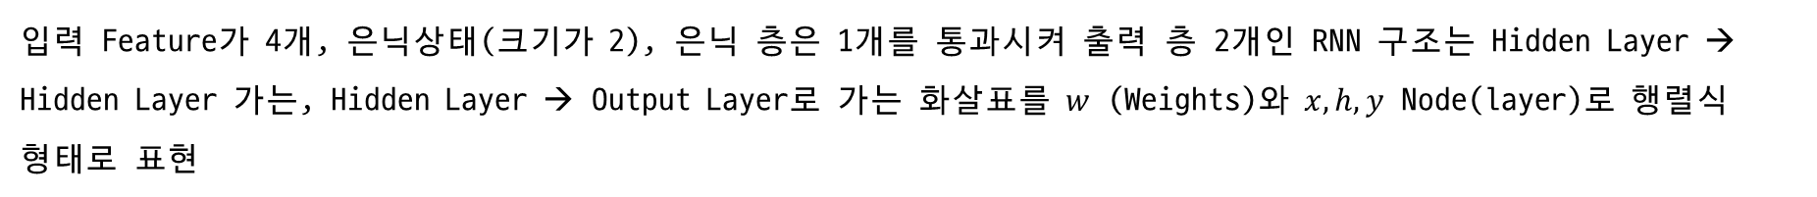
Recurrent Neural Network (RNN)
입력 Feature가 4개, 은닉상태(크기가 2), 은닉 층은 1개를 통과시켜 출력 층 2개인 RNN 구조는 Hidden Layer → Hidden Layer 가는, Hidden Layer → Output Layer로 가는 화살표를 $w$ (Weights)와 $x, h, y$ Node(layer)로 행렬식 형태로 표현
Output Layer
Hidden Layer
Input Layer

Slide 44








Recurrent Neural Network (RNN)
입력 Feature가 4개이고 차원이 4(4차원 벡터로 단어를 표현)를 단어 1개씩 4번(time step 4) 연속으로 은닉상태(크기가 2)를 통과시키고 출력 층이 2개인 RNN 구조(은닉층은 1개)
$$y_{t−1}$$
$$y_{t}$$
$$ω_{y}$$
$$ω_{x}$$
$$h_{t−1}$$
$$h_{t}$$
$$ω_{h}$$
$$x_{t}$$
time step 1
time step 2
time step 3
time step 4

Slide 45





















Recurrent Neural Network (RNN)
입력 Feature가 4개(Word2vector), 은닉상태(크기가 2), 은닉층은 1개, 출력 층이 2개인 RNN 구조
$$ω_{x}$$
$$x_{t}$$
$$h_{t−1}$$
$$y_{t−1}$$
$$y_{t}$$
$$ω_{h}$$
$$ω_{y}$$
$$ω_{h}$$
$$h_{t−1}$$
$$b_{h}$$
$$h_{t}$$
$$h_{t−1}$$
$$h_{t}$$
$$ω_{x}$$
$$ω_{y}$$
$$h_{t}$$
$$b_{y}$$
$$y_{t}$$
$$x_{t}$$

Slide 46
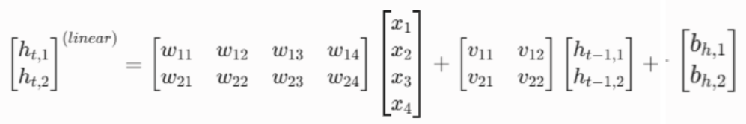
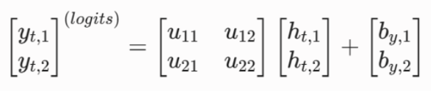
Recurrent Neural Network (RNN)
1. 은닉층 (Hidden Layer)의 선형 수식
2. 출력층 (Output Layer)의 선형 수식

Slide 47

Recurrent Neural Network (RNN)
import numpy as np
from gensim.models import Word2Vec
# 1. 예시 문장 데이터 (Word2Vec 학습용 코퍼스), 단어들이 모델 내부에서 학습될 수 있도록 리스트 형태로 제공
sentences = [["I", "am", “your”, “father”]]
# 2. Gensim Word2Vec 모델 생성 및 학습
# vector_size=4 : 단어 하나를 4차원 벡터로 표현하겠다는 의미 (input_size=4)
# min_count=1 : 빈도수가 1번만 나와도 단어장에 포함, window=2 : 문맥을 파악할 앞뒤 단어의 범위
model = Word2Vec(sentences, vector_size=4, min_count=1, window=2, epochs=100, seed=42)
# 3. RNN에 입력할 데이터 구조(Matrix) 만들기
timesteps = 4 # 문장 속 단어의 수 (“I”, “am”, “your", "father")
input_size = 4 # Word2Vec 임베딩 차원수
hidden_size = 2 # 은닉 상태의 크기 (기억 방의 개수)
# 4차원 벡터로 변환된 단어들을 순서대로 담을 빈 행렬 생성 - 크기: (4, 4)
inputs = np.zeros((timesteps, input_size))
# 단어 순서대로 Word2Vec에서 벡터값을 추출하여 행렬에 채워넣기
word_list = ["I", "am", “your", "father"] # Changed to match the training data
for i, word in enumerate(word_list):
inputs[i] = model.wv[word] # 각 단어의 4차원 실수 벡터값 대입
print("=== Gensim으로 생성된 실제 텍스트 입력 데이터 (크기: 4x4) ===")
print(inputs)
Time Steps :
텍스트에서는 "문장 속 단어의 순서(몇 번째 단어인가)"
시계열 데이터(예: 주가)에서는 "날짜의 순서(1일 차, 2일 차, 3일 차...)"
음성에서는 "오디오 신호의 시간 순서(0.1초, 0.2초, 0.3초...)"

Slide 48
Recurrent Neural Network (RNN)
Wx = np.random.random((hidden_size, input_size)) # (2, 4)크기의 2D 텐서 생성. 입력에 대한 가중치.
Wh = np.random.random((hidden_size, hidden_size)) # (2, 2)크기의 2D 텐서 생성. 은닉 상태에 대한 가중치.
b = np.random.random((hidden_size,)) # (2,)크기의 1D 텐서 생성. 이 값은 편향(bias)
print(np.shape(Wx), np.shape(Wh), np.shape(b))
total_hidden_states = []
# Initialize hidden_state_t before the loop
hidden_state_t = np.zeros((hidden_size,)) # Using hidden_size from the kernel state
print("=== 초기 은닉 상태 ===")
print(hidden_state_t)
# 메모리 셀 동작
for input_t in inputs: # 각 시점에 따라서 입력값이 입력됨.
output_t = np.tanh(np.dot(Wx,input_t) + np.dot(Wh,hidden_state_t) + b) # Wx * Xt + Wh * Ht-1 + b(bias)
total_hidden_states.append(list(output_t)) # 각 시점의 은닉 상태의 값을 계속해서 축적
print(np.shape(total_hidden_states)) # 각 시점 t별 메모리 셀의 출력의 크기는 (timestep, output_dim)
hidden_state_t = output_t
total_hidden_states = np.stack(total_hidden_states, axis = 0)
# 출력 시 값을 깔끔하게 해준다.
print(total_hidden_states) # (timesteps, output_dim)의 크기. 이 경우 (4, 2)의 크기를 가지는 메모리 셀의 2D 텐서를 출력.
print("RNN simulation complete. Final hidden state:", hidden_state_t)

Slide 49
Recurrent Neural Network : Keras
import tensorflow as tfimport tensorflow as tf
from tensorflow import keras
# 1. 가상 데이터 생성 (Matrix) 단어 1개씩 4번 (timesteps=4), 각 단어는 4차원 벡터 (input_size=4)
timesteps = 4; input_size = 4
# Keras RNN 연산을 위해 [배치 크기, 타임스텝, 특징 차원] -> [1, 4, 4] 형태로 입력 데이터 준비
# (실제 환경에서는 Gensim Word2Vec 결과값이 들어가는 자리)
X_dummy = np.random.rand(1, timesteps, input_size).astype(np.float32)
# 2. 그림 구조를 반영한 Keras 모델 설계
model = keras.models.Sequential([
keras.layers.SimpleRNN(
units=2, # [은닉층] 노드가 2개 은닉 상태 크기 2 (hidden_size=2)인 SimpleRNN
activation='tanh',
return_sequences=True, # time step마다 출력이 위로 뻗어나가므로 return_sequences=True 설정
input_shape=[timesteps, input_size], name="Hidden_Layer"
),
keras.layers.Dense(
units=2, name="Output_Layer“ # [출력층] 각 타임스텝마다 2차원 출력층(units=2) 담당하는 전결합층
)
])

Slide 50
Recurrent Neural Network : Keras
# 3. 모델 구조 확인 및 예측 수행
# 모델 컴파일 (학습용 설정을 부여하지만 여기서는 구조 확인 및 순방향 연산만 진행)
model.compile(loss="mse", optimizer="adam")
# 가중치(Param) 개수가 그림과 일치하는지 요약 표 출력
model.summary()
# 가상 데이터를 모델에 통과시켜 출력값 확인
output = model.predict(X_dummy)
print("\n=== 최종 출력 데이터 모양 (Output Shape) ===")
print("결과 배열 크기:", output.shape) # 출력 크기: (1, 4, 2) -> [배치, 타임스텝, 출력차원]
print("\n=== 실제 출력된 값 (각 시점별 2차원 출력) ===")
print(output[0])
RNN 모델이 추정하여야 하는 parameters의 개수를 그림과 코드에서 확인하고 토론하자

Slide 51
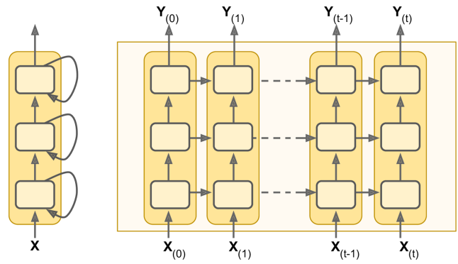
Deep Recurrent Neural Network (RNN)
은닉층은 3개
시계열 예측
model = keras.models.Sequential([
keras.layers.SimpleRNN(20, return_sequences=True, input_shape=[None, 1]),
keras.layers.SimpleRNN(20, return_sequences=True),
keras.layers.SimpleRNN(1)
])

Slide 52
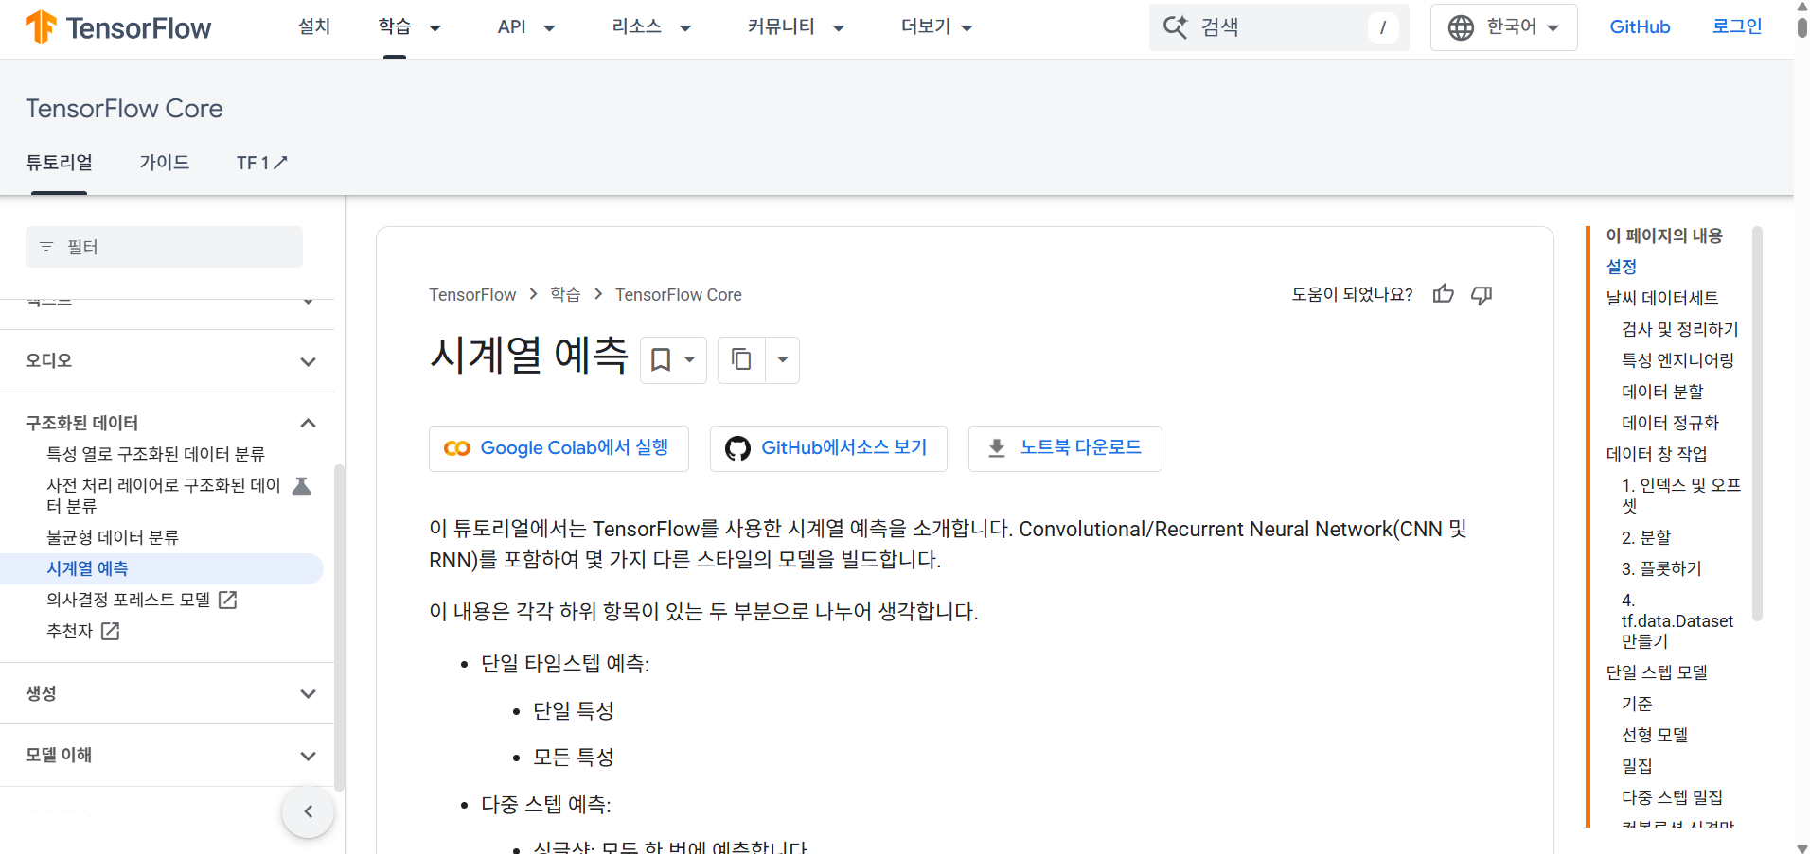
Tensorflow Timeseries forecasting
시계열 예측

